Slide 1
Plan séptimo de matemáticas
3°B
Profesora Macarena Zavala

Slide 2
OBJETIVO: Demostrar que comprenden la relación que existe entre figuras 3D y figuras 2D: construyendo una figura 3D a partir de una red (plantilla)

Slide 3
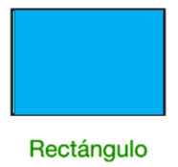
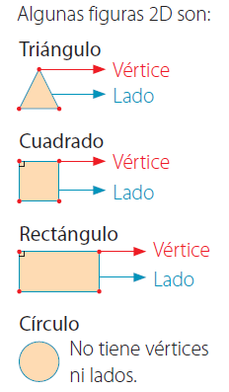
Figuras 2D

Slide 4
Figuras 3D

Slide 5
La relación entre figuras 2D y 3D

Slide 6
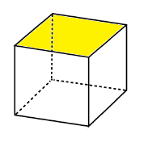
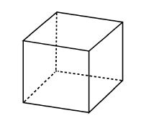
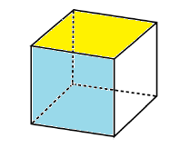
El cubo (3D)
Esta formado por 6 cuadrados (2D)

Slide 7
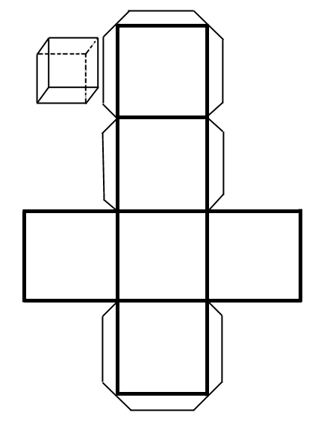

Slide 8
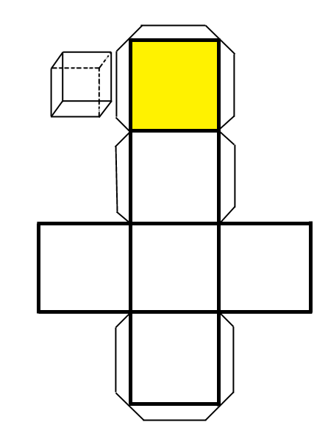

Slide 9
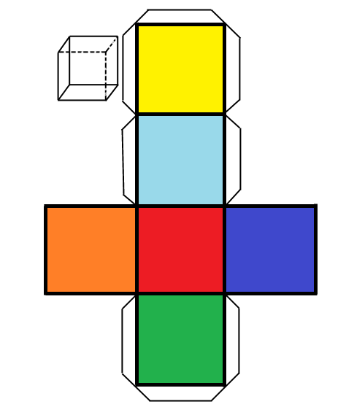

Slide 10
En la página 165 del Texto escolar encuentras:

Slide 11
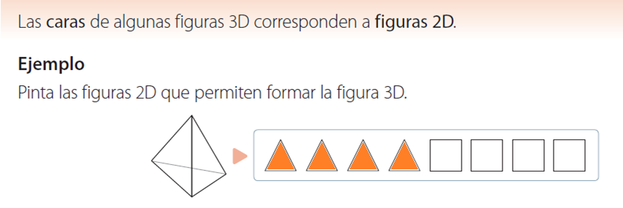
En la página 165 del Texto escolar encuentras:

Slide 12
En la página 165 del Texto escolar encuentras:

Slide 13
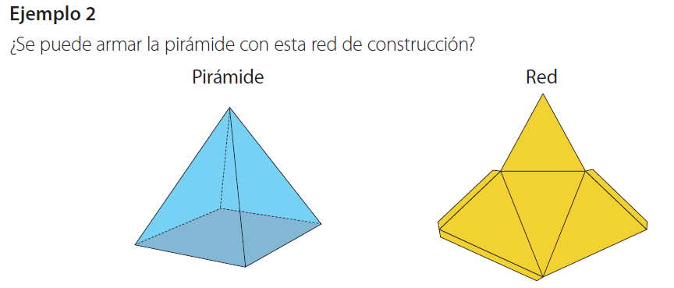
En la página 166 del Texto escolar encuentras:

Slide 14
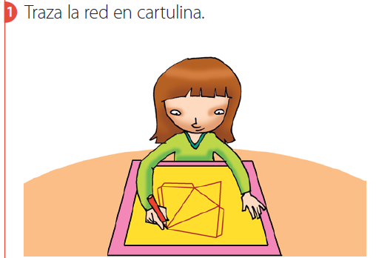
Paso 1

Slide 15
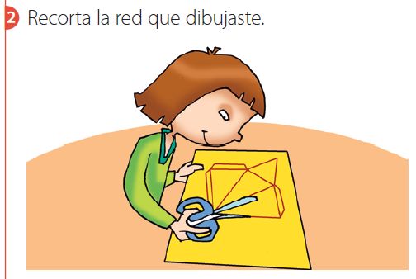
Paso 2

Slide 16
Paso 3

Slide 17
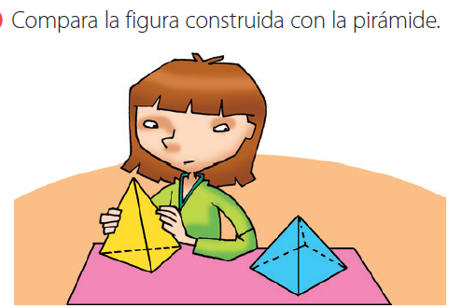
Paso 4

Slide 18
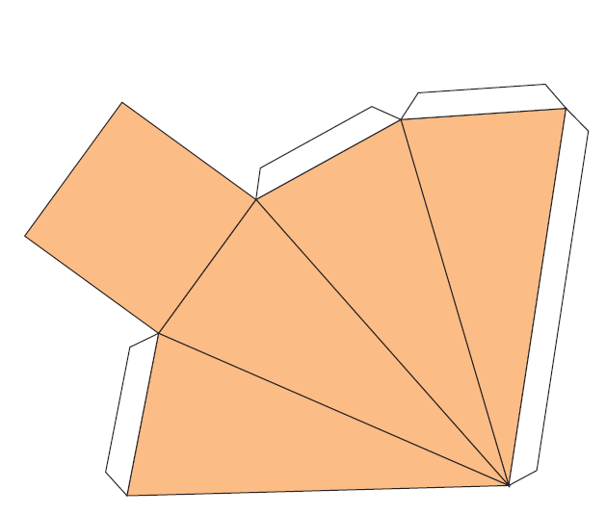
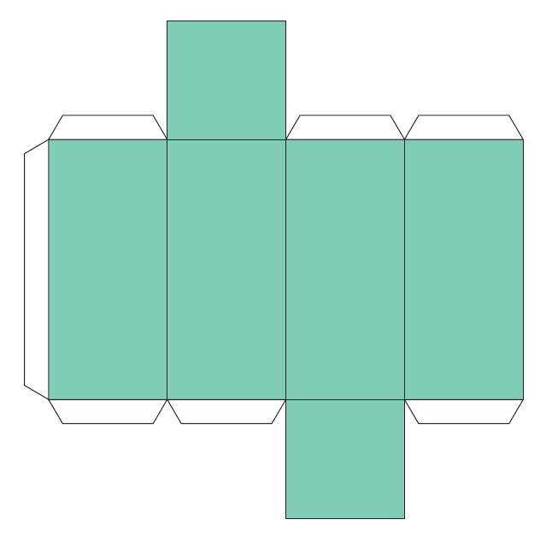
Actividad 1:
Recorta las redes que aparecen en la página 373 y 375 del Texto del estudiante. Pégalas y arma una pirámide y un paralelepípedo.
Paralelepípedo
Pirámide

Slide 19
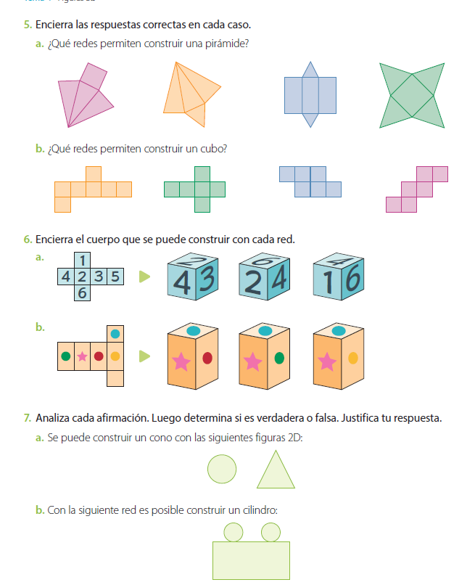
Actividad 2: responde las preguntas de la página 168 en el texto del estudiante.

